Slide 2
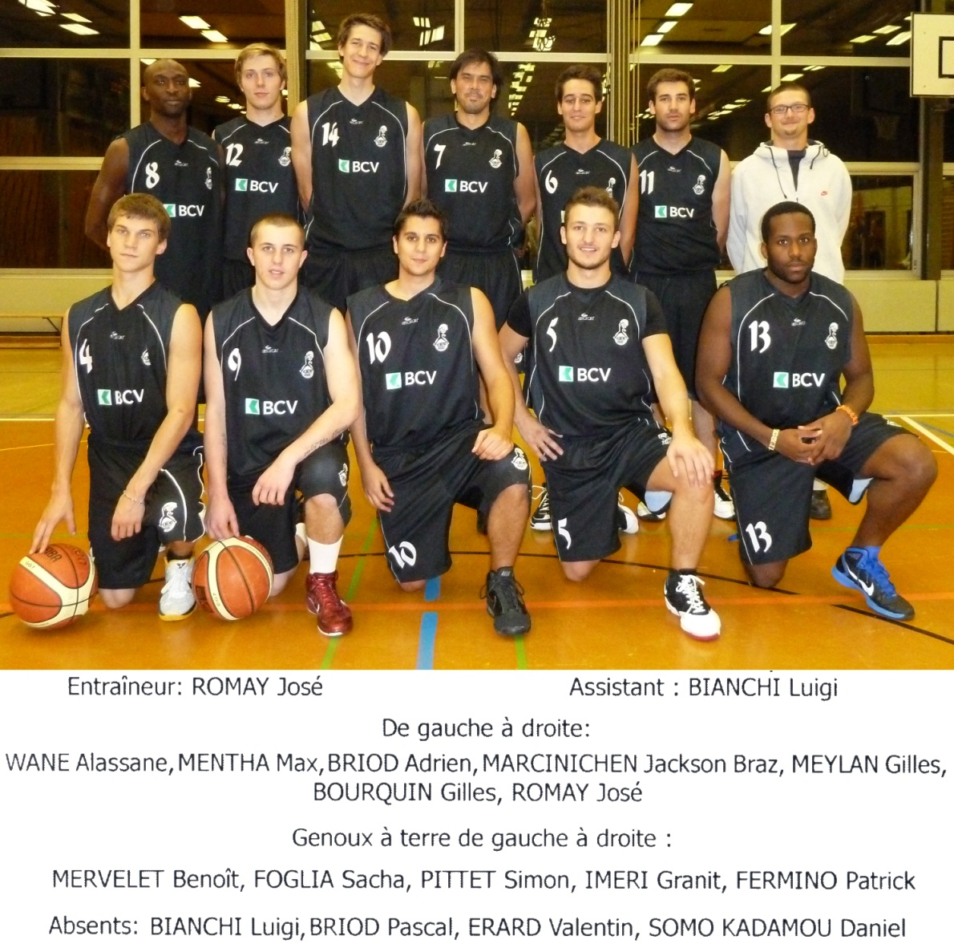
Renens I 1LNM
2011
2012

Slide 3
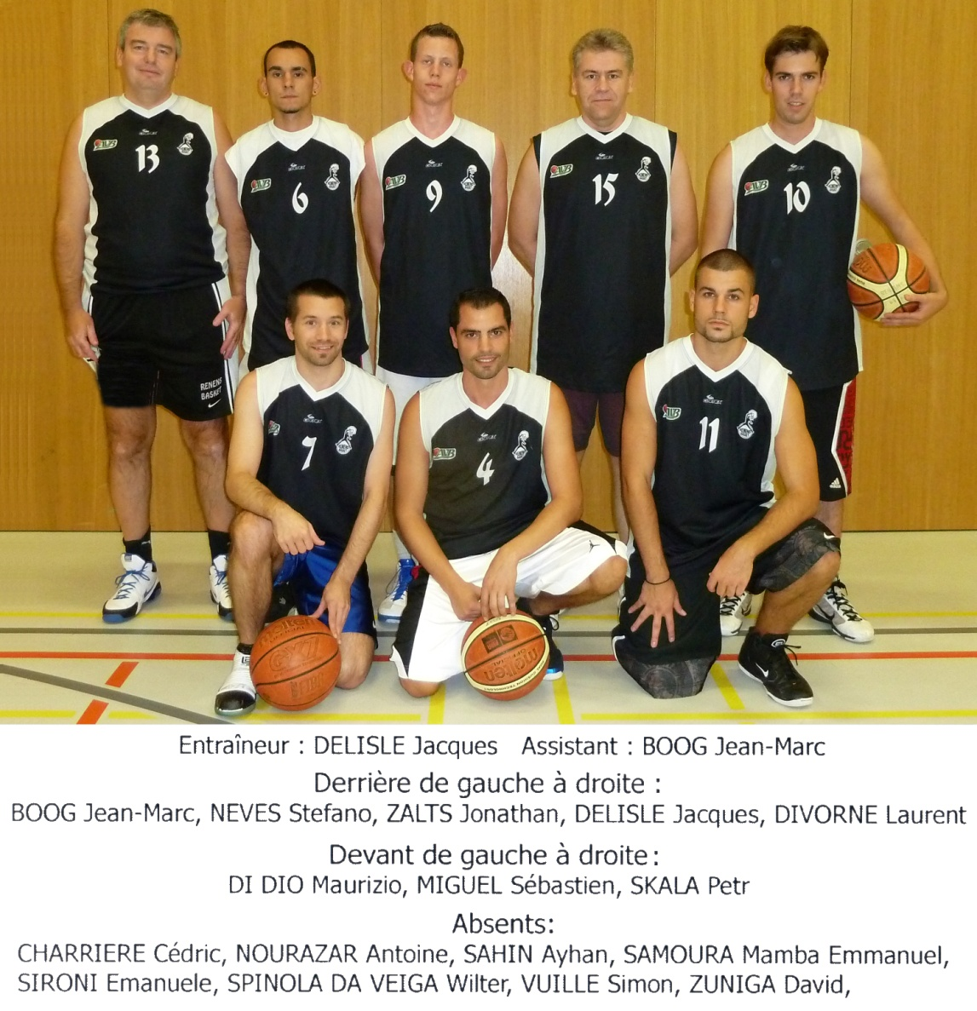
Renens II 2ème Ligue
2011
2012

Slide 4
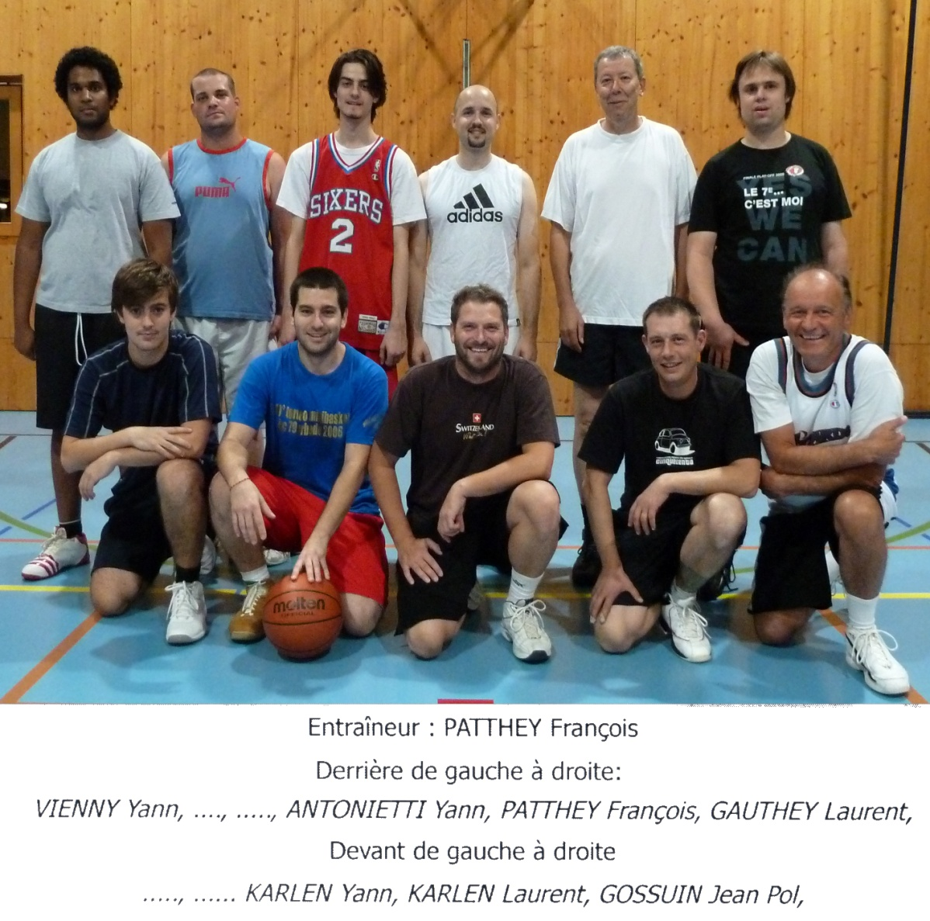
Plaisir
2011
2012

Slide 5
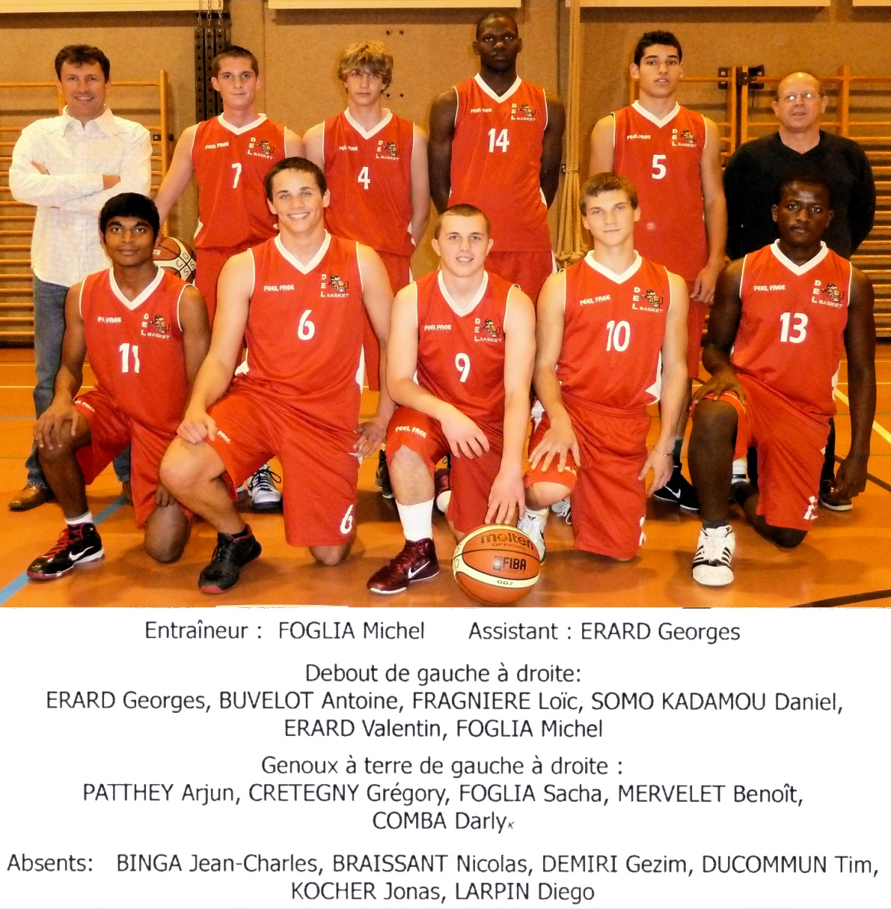
Juniors
2011
2012

Slide 6
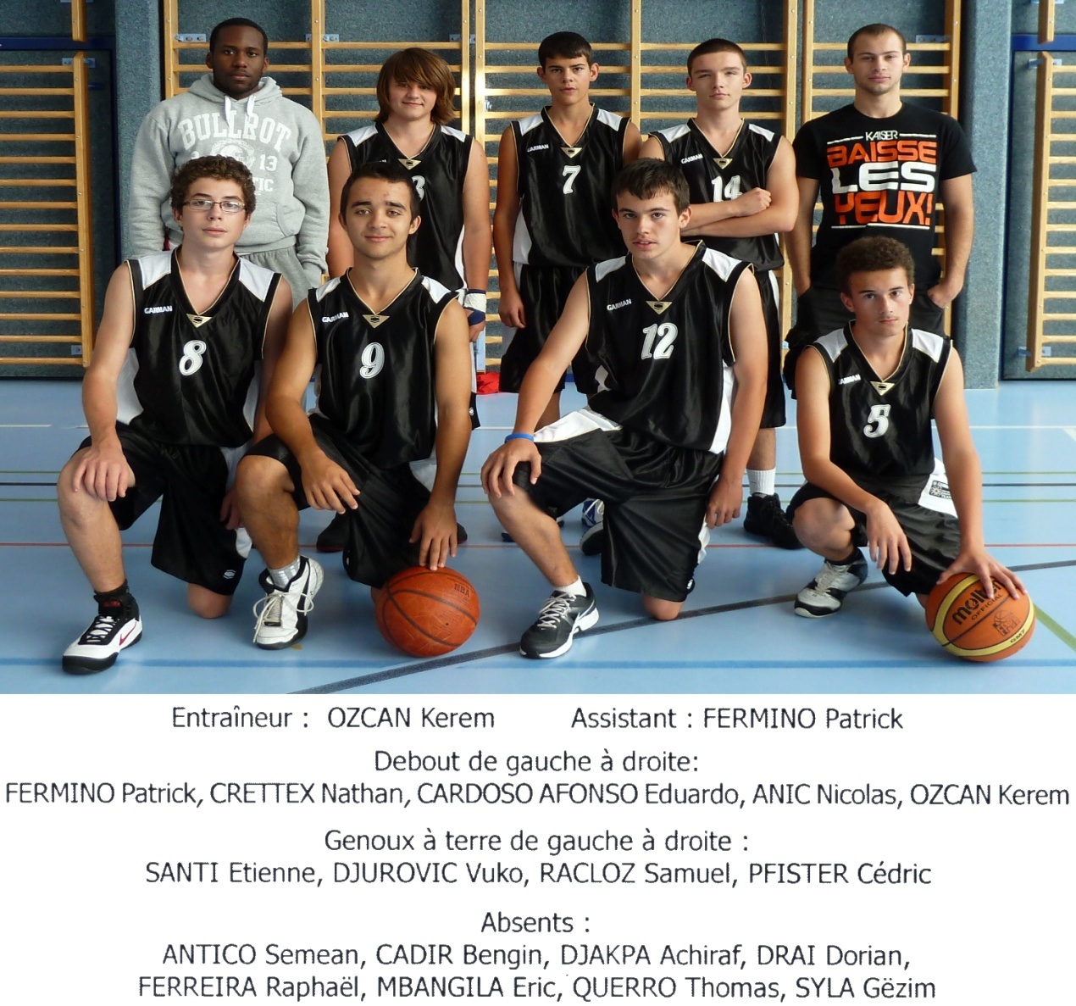
Cadets
2011
2012

Slide 7
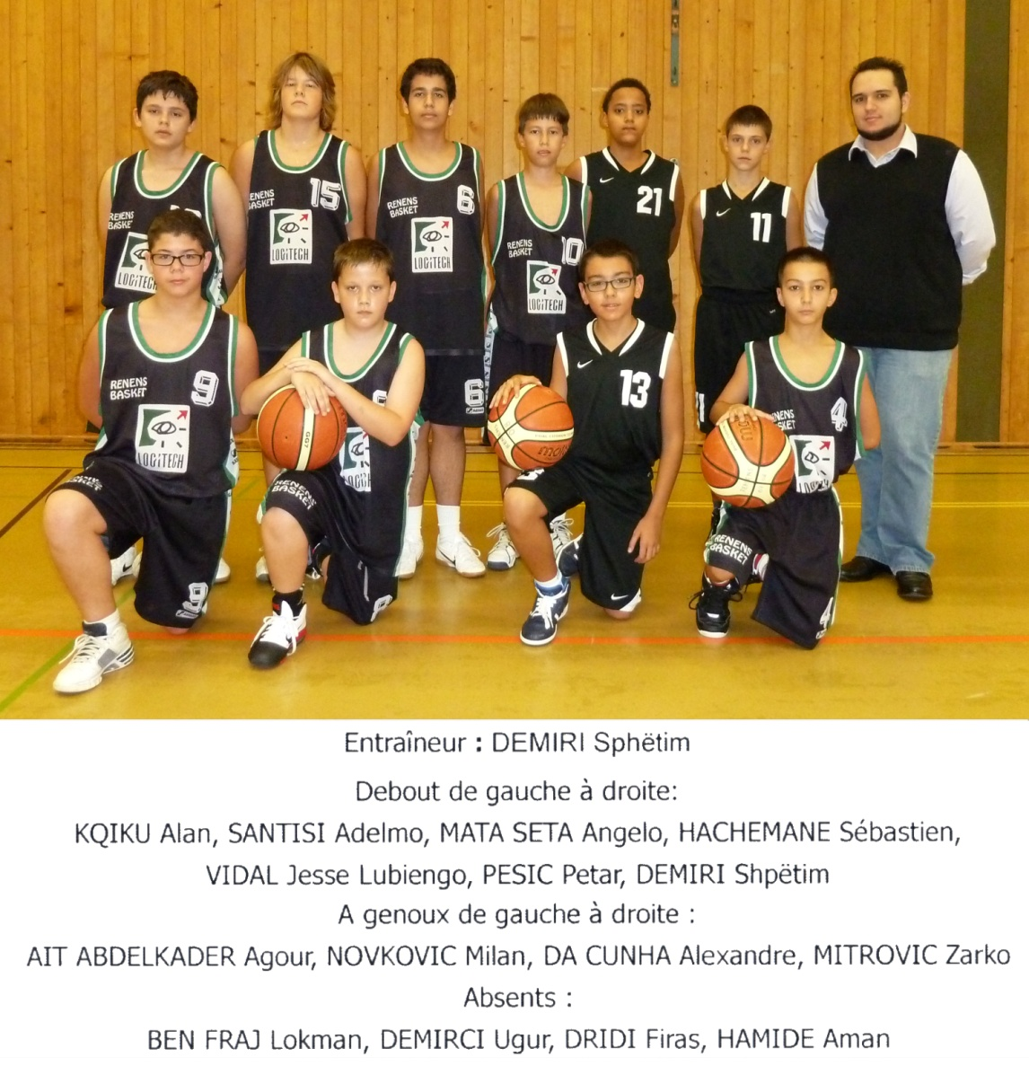
Benjamins
2011
2012

Slide 8
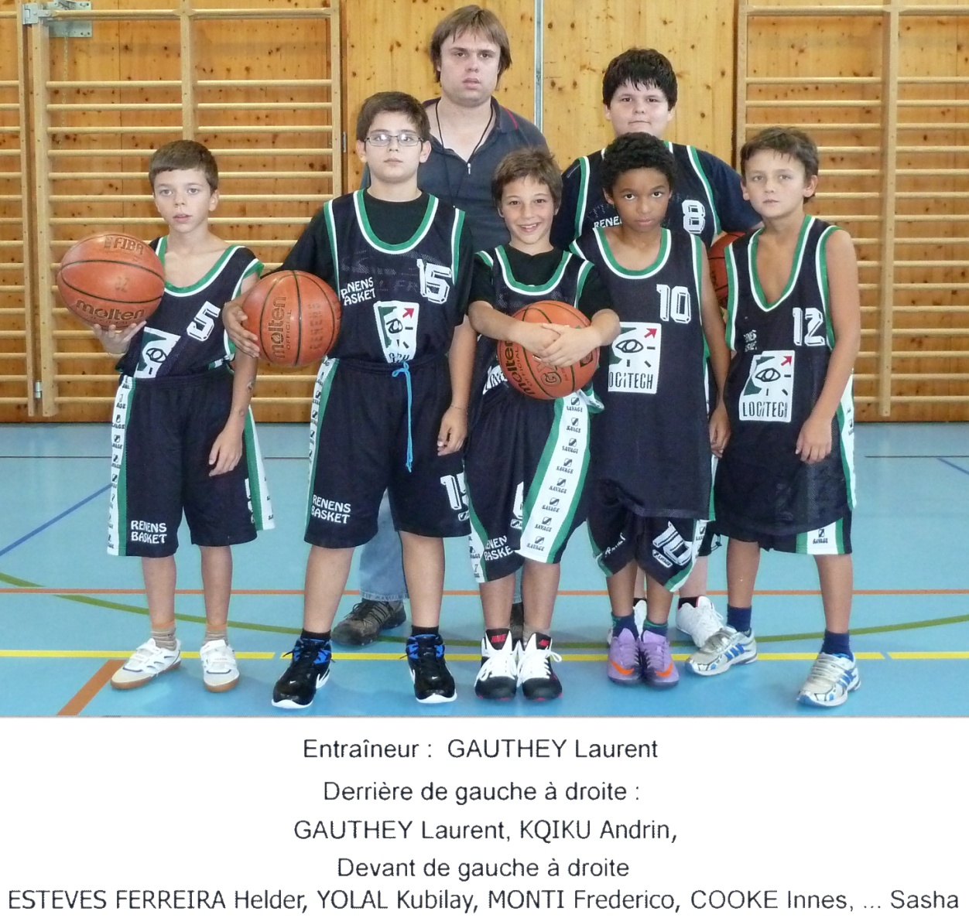
Minimes
2011
2012

Slide 9
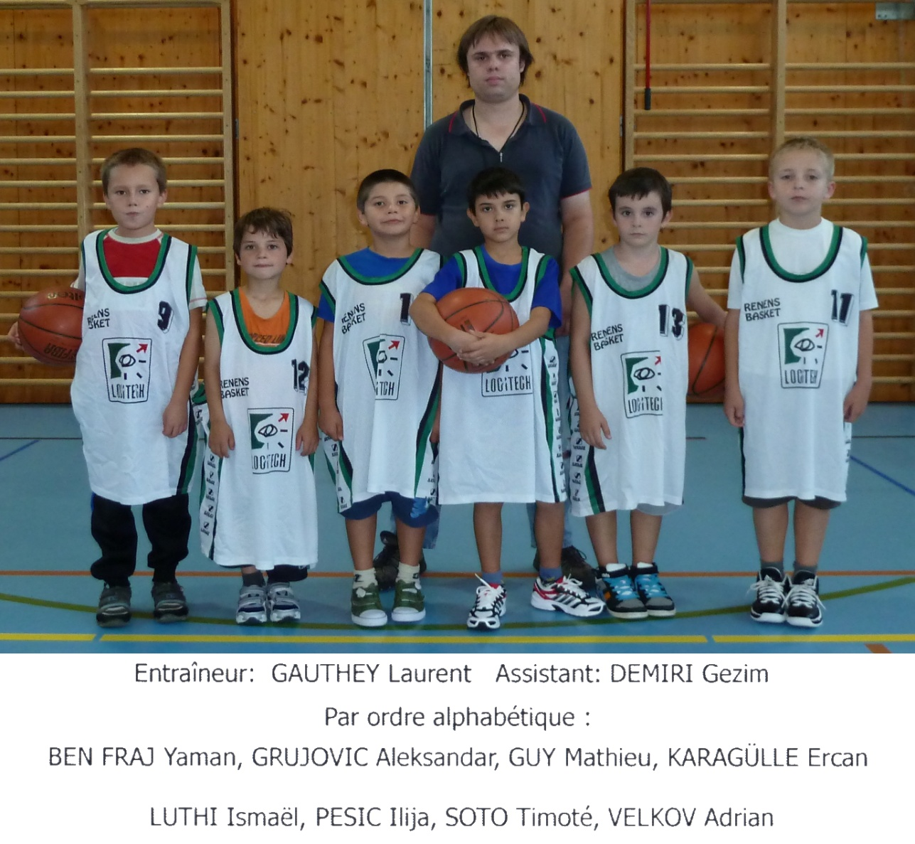
Ecoliers
2011
2012

